Slide 1


"وقت الفراغ والتّصرّفات الخطرة"
البعيد هو القريب الجديد!
משרד החינוך
מינהל פדגוגי
אגף בכיר שירות פסיכולוגי ייעוצי
درس مهارات حياتيّة تزامنيّ مُحَوسب
لصفوف العواشر- الثواني عشر

Slide 2
لحظة قبل أن نبدأ...
درس مهارات حياتيّة عن بُعد يمنحنا الشّعور بالقرب!
نهج حياة جديد – كيف تتدبّرون الأمور خلاله ؟
جميعنا نملك مهارات حياتيّة : قِوى وقُدرات كامنة في داخلنا
هيّا بنا ننطلق!!
Notes:
تحيّة للجميع،
أنتم تُشاهدونني الآن من بيوتكم، عبرَ شاشةِ الحاسوب.
هذا ليس درساً عاديّاً، وهذا ليس نهج التّعليم المُعتاد .
والحقيقة هذه هي تجربة جديدة بالنّسبة لي ولباقي معلّميكم ..
تخميني هو أنّكم جميعاً، أثناء المُكوثِ بالبيت، تمرون بلحطاتٍ تشعرون خلالها بالسرور والمُتعة، وبلحظاتٍ أخرى قد تشعرون فيها بالخوف والقلق.
تحديداً لأجلِ هذه اللّحظات علينا أن نتذكّر أنّنا نملكُ - مهارات حياتيّة
مهارات حياتيّة هي القوى والقُدرات الكامنةُ داخلنا. منها مثلا، قُوّتنا في التّعامل مع أوضاع الضّغط وحالات الطّوارئ.
مهارات حياتيّة هي قوّتنا بأن نكون أصدقاء، نبدي الاهتمام والمراعاة للآخر .
هي أيضاً القوّة لطلب المُساعدة، وللمُشاركة بما نشعر، وللبحثُ عمّن يمدُّ لنا يدَ العون عند الحاجة .
إذا نحن أمامَ تَعَلُّم درس مهارات حياتية عن بعد, يتيحُ لكم الشّعورَ بالقُرب!
هيّا بنا ننطلق!!

Slide 3
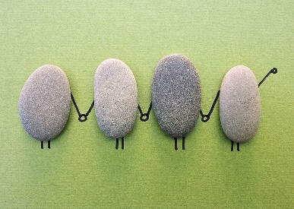
قوانين سترافقنا خلال دروس المهارات الحياتيّة
يوصى بترسيخ بعض القوانين كقاعدة لخلق حيّز محميّ للحوار, يُتيح الإصغاء والمُشاركة المُحتَرِمة الفعّالة .
مثال :
نجري حواراً مريحاً مُحتَرِماً, يُتيح خلق حيّز يُمكننا فيه المُشاركة بمضامين شخصيّة .
ما يُفصَحُ عنه في الدّرس هو مُلك لأصحابه, لا يحقّ لنا نشره أو نقلُه, احترام الخصوصيّة يُشعرنا جميعاً بالأمان.
لكلٍّ منّا حقّ اختيار المُشاركة بالحوار .
يمكنني أن أتنازل عن دوري في الكلام , ويجوز لي أن أطلبه في حال ندمتُ على تنازلي.
Notes:
يوصى بترسيخ بعض القوانين كقاعدةٍ لخلقِ حيّز محميّ للحوار, يُتيحُ الإصغاء والمُشاركة المُحتَرِمة الفعّالة.

Slide 4
قوانين للتّصرف في حيّز ال- ZOOM-
نختار مكاناً هادئًا.
ندخلُ إلى الدّرسِ بهندامٍ لائقٍ .
عند الانضمام للدّرس نكتب اسمنا الشخصيّ والحرفَ الأول من اسم عائلتنا.
مهمّ فتح الكاميرا، والتّأكد من اغلاق سمّاعة الصّوت.
المعلّم\ة هو الّذي يعطي حقّ الكلام ، ويفتح السّماعة لمن يرغب بالمشاركة بالكلام.
عندما نرغبُ بالرّد على ما يُقال, نطلبُ ذلك برفعِ الإصبع .
المزيد من الاقتراحات تجدونها ّفي المُرشد لخلق مُناخٍ صفيّ آمن ومحميّ في الحيّز الافتراضيّ
مُرشد لخلق مناخ صفّي آمن في الحيّز الرقمي أيصا

Slide 5


ماذا نُحضر للدّرس ؟
بداية الدّرس نطلب من الطّلاب إحضار اللّوازم المطلوبة
Notes:
يمكن إضافة ضابط وقت Timer لمُدّة دقيقتين.

Slide 6

كيف حالكم؟
لأيّ أمرٍ ستُكرّس جهودك اليوم?
ماهي الفكرة الأولى الّتي راودتكَ عندما استيقظت اليوم?
من جعلكَ تشعرُ شعوراً جيّداً اليوم؟
أيّ جزء من هذا اليوم سيكون الأفضل
بالنّسبة لك؟
ماذا يهمّكَ أن تعرفَ عنك المعلّمة اليوم ؟

Slide 7
ماذا سنتعلّم اليوم؟
- سنتعرّف على "الحجارة الكبيرة" في حياتنا خلال الفترة الآنيّة.
- سنلاحظ الفرصة الكامنة في هذه الفترة لتحقيق أهدافنا وتطلّعاتنا.
سنقوم بتحليل تعاملنا مع وقت الفراغ خلال مكوثنا في البيت بواسطة نموذج SWOT، حيث سنحدّد مَواطن القوّة والضّعف، الفرص والعقبات في طريقنا نحو تحقيق أهدافنا
- سنميّز ونحدّد الفرق بين وقت الفرصة ووقت المخاطرة .
- سنحدّد الحدود الداخليّة والحدود الخارجيّة، وكيف يمكن أن تكون "الحدود الداخليّة" أو "إشارة المرور الداخليّة" مؤشّرًا للسلوك الذي ينطوي على خطرٍ نودّ تجنّبه.

Slide 8
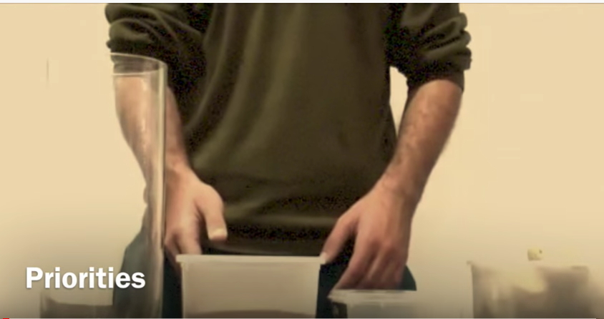
تجربة فرديّة أو جماعيّة
قصّة الحجارة الكبيرة
سنشاهد الآن فيلمًا قصيرًا
Notes:
إضغط على الصورة لتشغيل الفيلم

Slide 9

نُخطّط أوقات الفراغ
اكتبوا قائمة تتضمّن أربعة أشياء\أمور ستسنح لكم فرصة القيام بها الآن خلال فترة مكوثكم في البيت حيث لا يوجد دوام مدرسيّ؟
Notes:
للمعلّم\ة : في العطلة قد يتوفّر للطّلاب عدد أكبر من ساعات الفراغ، حيث تكون مسؤولية اشغالها ملقاة عليكم؛ لذا مهمّ أن تخطّطوا للفعاليّات التّي ستشغلون بها هذا الوقت.
أن تفحصوا مع ذاتكم كيف ستقضونه، ما هي "الحجارة الكبيرة" .

Slide 10
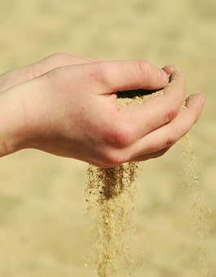


نُخطّط أوقات الفراغ
رتّبوا القائمة حسب مدى الأهميّة: ما هي أحجاركم الكبيرة؟
Notes:
المعلّم\ة يسأل : ماذا ستدخلون إلى وعائكم ؟
ما هو الأمر الأهم الّذي ترغبون في تنفيذه خلال العطلة، الّذي لا يتسنّى لكم عمله في باقي أيام السّنة؟
ما هي الأمور الّتي لا تريدون التّنازل عنها، لأنّها الأهم بالنّسبة لكم ؟
ماذا تريدون أن تفعلوا ايضاً، في حال توفّر لكم المزيد من الوقت؟
ما هي الأمور الّتي لا بأس إذا لم يتسنّى لكم تنفيذها ؟

Slide 11

من يرغب بمشاركة الإجابة ؟
Notes:
ندعو الطّلاب للمشاركة بالإجابات الّتي فكّروا فيها\ أو سجّلوها. المُشاركة تتمّ عبر السّماعة، أو في التشات.

Slide 12
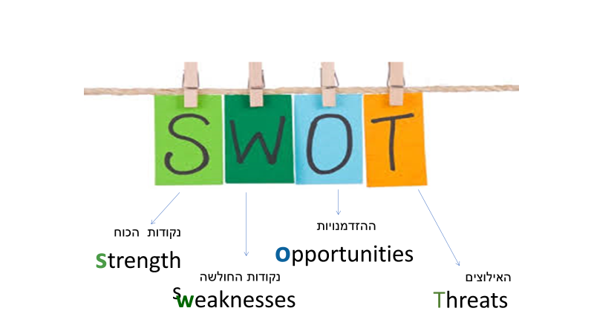
لحظة , نحنُ نتعلّم !
التعرّف على نموذج SWOT مَواطن القوة، الضعف، الفرص، العقبات
مواطن القوّة
مَواطن الضعف
الفرص
العقبات
Notes:
نُلخّص الأفكار والاجابات الّتي طُرحت خلال النّقاش , نربطها مع مضامين الدّرس الأساسيّة، نسمّي مصطلحات الدّرس ثمّ نُعرّفها .
يشرح المعلّم\ة الحروف والكلمات في نموذج “SWOT”

Slide 13
ما معنى SWOT وما المقصود بكلّ حرف؟
SWOT هي اختصار لـ ٤ كلمات: Strengths, Weaknesses, Opportunities, and Threats)أي مَواطن القوة، مَواطن الضعف، الفرص، والتهديدات أو العقبات).
-Strengthsمَواطن القوة: هي العناصر الداخليّة التي نمتلكها وتساعدنا على اغتنام الفرص المتاحة والممكنة والتصدّي للعقبات.
- Weaknessesمَواطن الضعف: هي العناصر الداخليّة التي نمتلكها والّتي يجب أن نسعى للتخلّص منها وعلاجها أو تطويرها .
Opportunities –الفرص: هي الظروف الخارجيّة التي يمكن الاستفادة منها مِن أجل تحقيق الهدف.
-Threats العقبات: هي الظروف الخارجيّة التي يمكن أن تعيق وتمنع تحقيق الهدف.
Notes:
متابعة الشرح

Slide 14
لحظة , نحنُ نتعلّم !
يُمكّن النموذج كُلّ شخص مِن رفع الوعي الذاتيّ بالقدرات والطاقات التي تكمن فيه وتساعده في ترتيب أفكاره ومشاعره وتنظيمها.
نلجأ إليه عندما نودّ أن نحدّد الأمور التي نودّ الحفاظ عليها، أو نريد تحسينها أو تغييرها.
من خلال النموذج ، يمكن لأيّ شخص تحديد مَواطن القوة والضعف والفرص والعقبات التي يواجهها. إنّ التعرّف على مَواطن القوّة الكامنة في داخلنا هو أوّل الطريق فإذا لم نعرف ما نمتلك مِن قدرات لن نتمكّن من معرفة مدى إمكانية تحقيق أهدافنا.
مواطن الضعف
العقبات
مواطن القوة
الفرص
Notes:
يعطي المعلّم\ة أمثلة يمكن تحليلها حسب نموذج “SWOT” : التّعلم عن بعد، أو أمر أخترته كحجرٍ كبير ، مثلاً : تعلّم العزف على الجيتارة
مواطن القوّة : محفّز داخليّ، فضول، الرّغبة- تحقيق أمرٍ لطالما رغبت به
مواطن الضّعف : تعلّمت في الماضي العزف على آلة أخرى، لكنّي لم أثابر وتوقّفت( عدم المثابرة )، أصابُ باليأس سريعاً إذا لم يتحقّق النّجاح فوراً
فرص : لدّي مُتّسع من الوقت، نحن في عطلة، أهلي يشجّعون فكرة انشغالي بفعاليّات متعدّدة
معيقات : قد يكون من الصّعب مجيئ معلّم لتعليمي في بيتنا المكتظّ

Slide 15
أعدّوا جدول SWOT الخاص بكم
اختاروا أحد الأمور\الأشياء التي اخترتموها للقيام بها أثناء مكوثكم في البيت خلال هذه الأيام
S /Strengths مَواطن القوة | W /weakness مَواطن الضعف | O/ Opportunities الفرص | T /Threats العقبات
ما هي مهاراتك؟ ما هي مَواطن القوّة لديك التي تقوم بتطبيقها أو تودّ أن تطبّقها خلال هذه الفترة؟ صفات داخليّة تساعدك على المضيّ قدمًا في الحياة بشكل عامّ وخلال هذه الفترة بشكل خاصّ. مثال : - قوة الارادة . - الصبر و الحماس. | ما الأشياء التي تتجنّبها أو تعتقد أنك لا تستطيع التعامل معها خلال هذه الفترة؟ ما هي العادات التي كنت ستغيّرها في حياتك هذه الأيام؟ ما هي سماتك الشخصيّة أو صفاتك التي تعيقك أو تعترض طريقك؟ ما الذي يمنعك من تحقيق أهدافك خلال هذه الفترة؟ | ما الذي تجيده؟ ما هي العناصر الموجودة في البيئة الخارجية ذات التأثير الإيجابي التي تساعدك على تحقيق أهدافك. مثال: - أصدقاء يدعمونك ماديًا ومعنويًا. كثرة وقت الفراغ ما القدرات التي تملكها وقد تظهر خلال هذه الفترة؟ | كيف يمكن أن يعيق المكوثُ في المنزل تحقيقَ الأهداف التي حددتها لنفسك؟
Notes:
تطلب المعلمة\ المستشارة ارسال الجدول بالميل او مشاركته بلوح padlet او بمجموعة الواتس اب الصّفيّة بعد إنتهاء اللقاء

Slide 16
تمييز وتحديد الفرق بين وقت الفرصة ووقت المخاطرة
لقد تحدّثنا حتى الآن عن وقت الفراغ والفرص التي يوفّرها لنا:
فرصة لتعلّم أشياء جديدة تثير اهتمامكم.
فرصة للقيام بالأشياء التي رغبتم دائمًا بالقيام بها ولم يتوفّر لكم الوقت لذلك.
Notes:
الفرصة والمخاطرة : סיכוי וסיכון

Slide 17
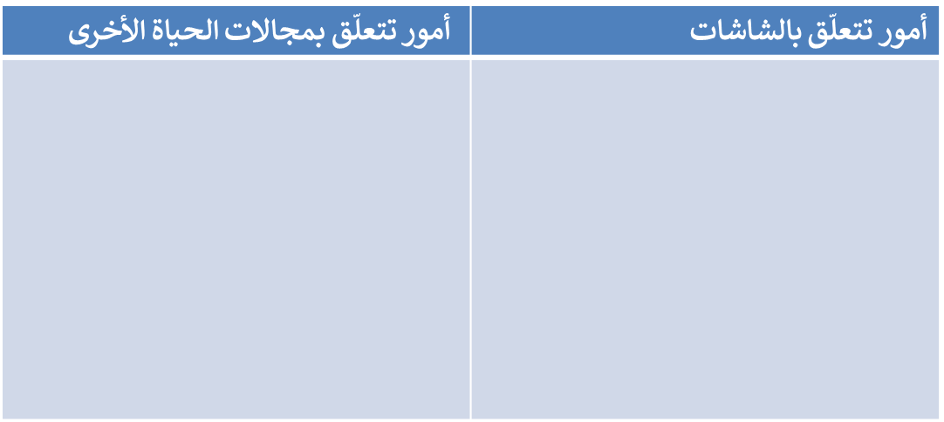
تمييز وتحديد الفرق بين وقت الفرصة ووقت المخاطرة
بالاضافة إلى وقت الفرص، قد يكون هناك وقت مخاطرة هذه الأيام عندما يكون لدينا وقت فراغ ولا يمكننا الخروج مِن المنزل
أكتبوا السلوكيات الخطرة التي يمكن أن تحصل خلال هذه الأيام
التشات
موجود هنا في الأسفل
Notes:
ممكن عبر التشات أو بالمشاركة الصوتيّة

Slide 18
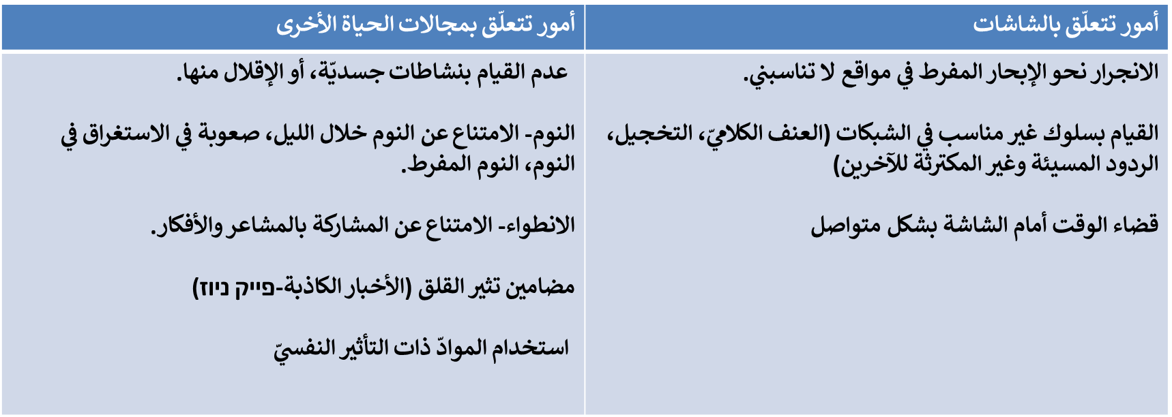
تمييز وتحديد الفرق بين وقت الفرصة ووقت المخاطرة.
قد يكون هناك وقت مخاطرة هذه الأيام عندما يكون لدينا وقت فراغ ولا يمكننا الخروج مِن المنزل
Notes:
تلخص المعلمة\ المستشارة وتضيف مخاطر أخرى تطرق لها الطلاب

Slide 19
لحظة , نحنُ نتعلّم !
الحدود الداخليّة-الحدود الخارجيّة
الحدود الخارجيّة– القوانين والتعليمات المفروضة علينا مِن قِبَل الدولة، البلدة، المدرسة، ونحن ملزمون بالتصرّف وفق هذه القوانين والقواعد التي تنظّم سلوكنا، كي نتمكّن مِن العيش معًا ونمنع إيذاء الآخرين. على سبيل المثال، لا يُسمح خلال هذه الفترة بوجود حشود، ويجب الابتعاد مسافة مترين وأكثر بين الأشخاص.
الحدود الداخليّة- أنا أعي أنّ هناك أشياء غير آمنة وخطرة. أوقف نفسي وأقول لذاتي «لا».
Notes:
نلخص ونربط السلوكيات بموضوع الحدود الخارجيّة والداخليّة

Slide 20


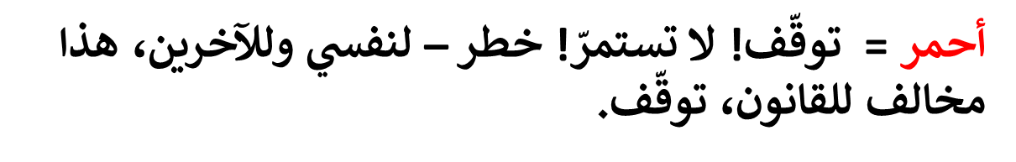

لحظة , نحنُ نتعلّم !
إشارة المرور الداخليّة
Notes:
إشارة المرور الدّاخليّة لكلّ واحدٍ منّا هي حدوده الدّاخليّة الّتي وضعها لنفسه, فتحدّد له أين ومتى يتوقّف، متى عليه أن يحذر، ومتى يمكنه الاستمرار
الأمور الّتي تؤثّر على وضع الضوء الأحمر هي : القيم, المشاعر، الضّمير، الأعراف، أشخاص أحبّهم أو أقدّرهم
المشاعر- مثلاً : الخوف، قلة الحيلة، فقدان السّيطرة، القلق، الطمأنينة، الأمان أو التوتر بلبلة، الشّعور بالمقدرة
القيم – مثلاً: الاحترام، الصّراحة، الاستقامة، العدل، الذّنب، المساواة، الحريّة بدون حدود.
القانون\ الأعراف- الاعتراف بسلطة القانون\ حفظ الحدود، العدل الاجتماعي.
الضّمير – مثلاً : سأسبّب الأذى لمن أحبّ\ الشّعور بالذّنب أو المسؤوليّة

Slide 21
لحظة , نحنُ نتعلّم !
إشارة المرور الداخليّة الخاصّة بي = حدودي الداخليّة
إشارة المرور الداخليّة الموجودة داخل كُل منّا هي الحدود الداخليّة التي وضعناها لأنفسنا كي ننصاع لما يمليه علينا ضميرنا. يتضمّن الضمير غالبًا: القِيَم ، القوانين الخارجيّة التي ذوّتناها، الأعراف، توقّعات الكبار المهمّين كوالدينا مثلًا، والمشاعر وغيرها.
تساعدنا هذه الحدود الداخليّة في تحديد اللحظة الّتي يجب أن نتوقّف فيها عن سلوك معيّن، ومتى علينا أن نتوخّى الحذر، وما إذا كان هذا السلوك ينتهك ضميرًا أو قِيَمًا و/أو قوانين خارجيّة.
المشاعر التي تنتابنا، كالخوف، العجز، فقدان السيطرة، القلق، السكينة، والأمان، أو بدلاً مِن ذلك - التوتّر، الارتباك ، والشجاعة، قد تكون موشّرًا بالنسبة لنا ما إذا "تجاوزنا الحدود" التي وضعناها لأنفسنا.
القِيَم - مثل: الاحترام ، الصراحة، الصدق، العدالة، والمساواة .
القانون والأعراف- مثل: الاعتراف بأنني أعيش في مجتمع فيه قوانين.
الضمير - على سبيل المثال: هل سأسبّب الأذى للأشخاص الذين أحبهم؟ أو هل سأشعر بالخجل إذا تصرّفت بهذه الطريقة؟ أو لأيّ مدى هذا التصرّف يتّسم بالمسؤولية مِن وجهة نظري أو مِن وجهة نظر البالغين المهمّين بالنسبة لي؟
Notes:
جميعنا يعرف إشارة المرور، اليوم نستعملها هنا لتشخيص أوضاع خطرة يمكن أن تحدث نتيجةً للفراغ

Slide 22
لحظة , نحنُ نفكّر ونتعلّم !
نتساءل ونفكّرُ
فكّروا في الأيام القليلة الماضية التي قضيتموها في المنزل، وحاولوا تحديد التصرّفات التي قد تتطوّر لتتحوّل إلى تصرّفات خطرة إذا لم تقرّروا فَرْض حدودكم الخاصّة، أيْ الحدّ الداخليّ الذي يضعه كُلّ منكم لنفسه.
اختاروا سلوكًا واحدًا يمكن أن يخرج عن نطاق السيّطرة ويكون خطيرًا بطريقة معيّنة، ما الذي يساعدكم على أن تدركوا أنّ هذا السلوك قد يكون خطيرًا بالنسبة لكم؟
ما القِيَم التي تؤمنون بها والتي تعتقدون أن هذا التصرّف يتعارض معها؟
مَن هم الأشخاص الأكثر أهميّة بالنسبة لكم والذين يعتقدون أن هناك خطورة معيّنة في هذا التصرّف؟

Slide 23
من يرغب بمشاركة الإجابة ؟
Notes:
ندعو الطّلاب للمشاركة بالإجابات الّتي فكّروا فيها\ أو سجّلوها. المُشاركة تتمّ عبر السّماعة، أو في التشات أو ممكن إنتاج لوح padlet لكل سؤال ويتم مشاركة الشاشة وتلخيص المضامين

Slide 24

ماذا أريد أن أقول مع خِتام درسِنا ؟
(أُكتبوا ما لديكم, بشكلٍ مُحتَرِم في التشات )
التشات
موجود هنا في الأسفل
Notes:
ندعو بعض الطّلاب للمُشاركةِ بما لديهم، نسأل مع ماذا ستخرجُ من هذا الدّرس؟
يمكن التنفيذُ بواسطة التشات .

Slide 25
الختام والتّلخيص
مفاهيم تعلّمناها
تخطيط الوقت - "الأحجار الكبيرة الخاصة بي خلال وقت الفراغ".
"وقت الفرص ووقت المخاطرة".
الحدود الداخليّة والحدود الخارجيّة (الإشارة الضوئيّة).

Slide 26

ختاماً...
يمكن أن نشعرَ بالقرب رُغم البعد
لا نبقى وحدنا
نتواصل, نشارك بما نمرّ به, ونهتّمُ بالآخرين
إلى اللّقاء في درس المهاراتِ الحياتيّةِ القادم!
Notes:
التّلخيص:
آمل أن تكونوا قد شعرتم بالقرب، وبأننا معاً رغم البعد.
في أيّامِ التّعلّم عن بُعد لا تبقوا وحدكم، تحدّثوا مع العائلة, مع الأصدقاء, معي ومع باقي المعلّمين.
شاركوا الآخرين من أهل وأصدقاء بما يجولُ في بالكم من مشاعر وأفكار، وأبدو اهتماماً بما يحدثُ لهم .

